Slide 1
антисептики
Профессиональная защита древесины

Slide 2
Антисептики от ТехноНИКОЛЬ – это защитные составы нового поколения. Они объединяют в себе весь современный опыт производства защитных составов и мировые научные достижения в этой сфере. В производстве используются только современные материалы и сырье ведущих мировых химических концернов, отвечающее самым высоким экостандартам.
ЗНАНИЕ.ОПЫТ.МАСТЕРСТВО
WWW.SHINGLAS.RU

Slide 3
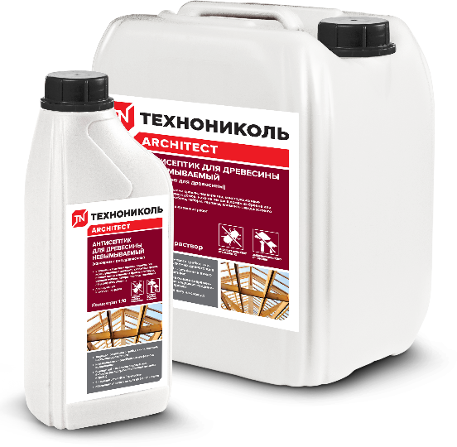
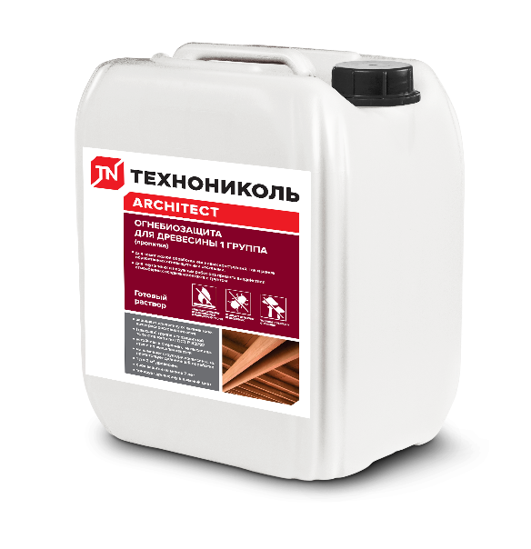
Содержание
1
Антисептик для древесины невымываемый, концентрат и готовый раствор
Сфера применения
Преимущества
Способ нанесения, расход
Форма выпуска
Меры предосторожности
Хранение и транспортировка
Срок хранения
2
ОГНЕБИОЗАЩИТА (готовый раствор)
Сфера применения
Преимущества
Способ нанесения, расход
Форма выпуска
Меры предосторожности
Хранение и транспортировка
Срок хранения

Slide 4
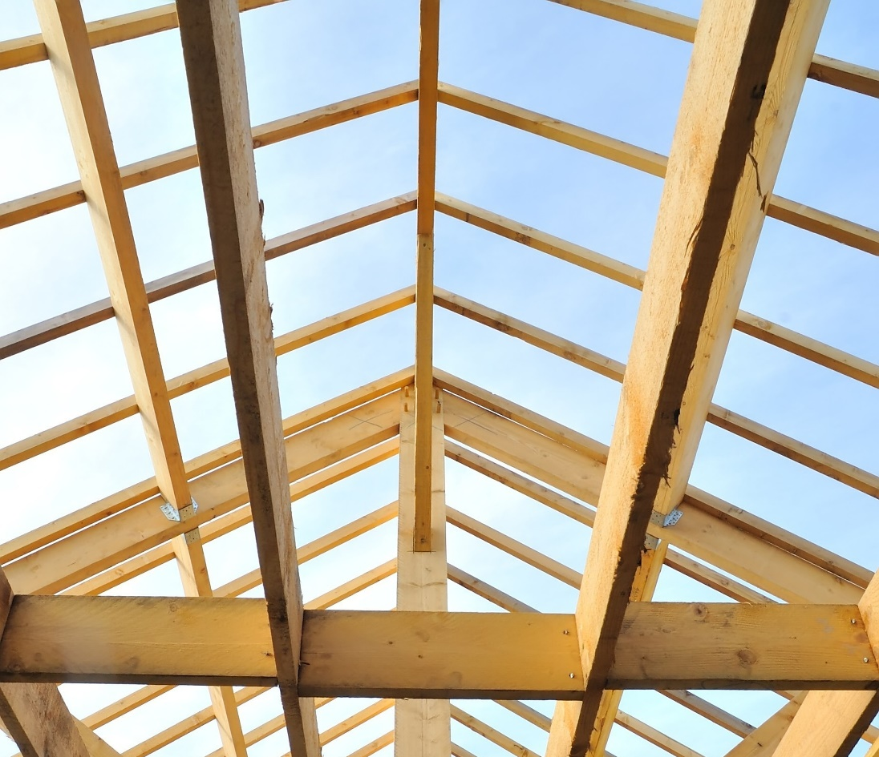
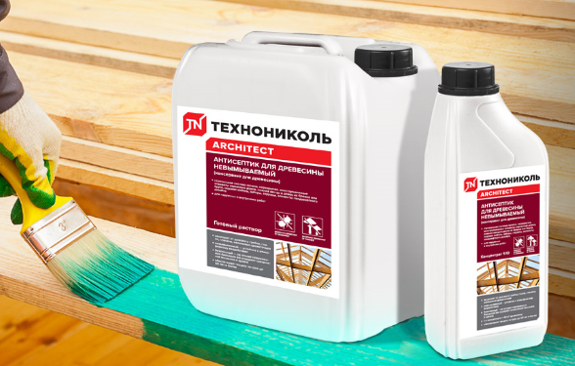
АНТИСЕПТИК ДЛЯ ДРЕВЕСИНЫ
невымываемый
Композиция, которая, на настоящее время, является одним из самых мощных защитных составов среди антисептиков для пропитки древесины хозяйственного назначения, разрешенных к применению в европейских странах.
Эффективный комплекс триазолов меди - это современная альтернатива широко распространенным токсичным антисептикам на основе хрома, мышьяка и соединений фтора.
Состав образует устойчивые к вымыванию соединения с древесиной, превращая ее в непригодную среду для жизнедеятельности микроорганизмов и насекомых.

Slide 5
АНТИСЕПТИК ДЛЯ ДРЕВЕСИНЫ
Сфера применения и преимущества
Конструкционные элементы каркасных домов, нижние венцы в домах из бревна или бруса, стропильная система кровли.
Гарантия качества
Один из самых мощных защитных составов среди антисептиков для пропитки древесины хозяйственного назначения, разрешенных к применению в европейских странах.
Предназначается для усиленной защиты древесины различных пород в тяжелых условиях эксплуатации, при длительном контакте с грунтом и прямом воздействии атмосферных осадков. Обеспечивает защиту от домового грибка, гнили, плесени, насекомых древоточцев на срок до 50 лет и более в зависимости от метода обработки и условий службы древесины.
Защита от насекомых и гниения
Усиленная защита от гниения и насекомых-древоточцев.
невымываемый
Устойчив к атмосферному воздействию.
экологичный
Создан на основе современных биоцидов (не содержит соединений мышьяка и хрома).
ОБЕСПЕЧИВАЕТ ЗАЩИТУ НА СРОК 50 ЛЕТ И БОЛЕЕ

Slide 6
ХАРАКТЕРИСТИКИ
1.
Способ нанесения
3.
Форма выпуска
С помощью кисти, валика с синтетическим ворсом или с помощью любого разбрызгивающего устройства, в 2-3 слоя, с промежуточными сушками по 20-30 минут.
5 л, 10 л, 1 л (концентрат, 1:10)
4.
Меры предосторожности
При работе с антисептиком использовать индивидуальные средства защиты: очки, перчатки, спецодежду. При попадании раствора на кожу или в глаза промыть большим количеством воды, при необходимости обратиться к врачу.
2.
расход
Расход рабочего раствора 250 - 350 г/м2.
Поглощение (удержание) защитного средства и глубина пропитки, при промышленной обработке должны соответствовать требованиям ГОСТ 20022.0.
Обработанную древесину следует защитить от попадания воды и атмосферных осадков до полного высыхания, не менее чем на 24 часа. Окончательная фиксация в древесине происходит по истечении 15 суток. В этот период древесина может использоваться для работ. Цвет древесины изменяется на светло-зеленый.
5.
Хранение и транспортировка
Транспортировать отдельно от пищевых продуктов. Хранить в плотно закрытой таре, предохранять от воздействия прямых солнечных лучей.
6.
Срок хранения
36 месяцев.

Slide 7
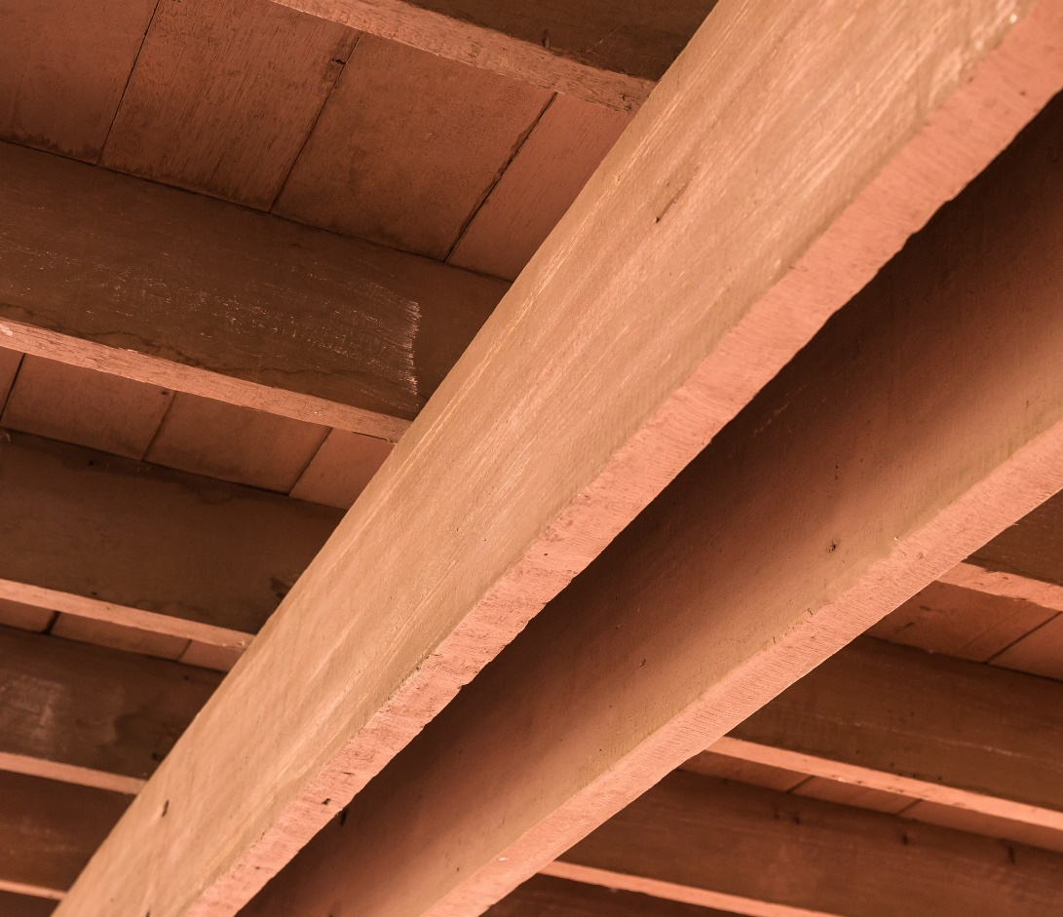
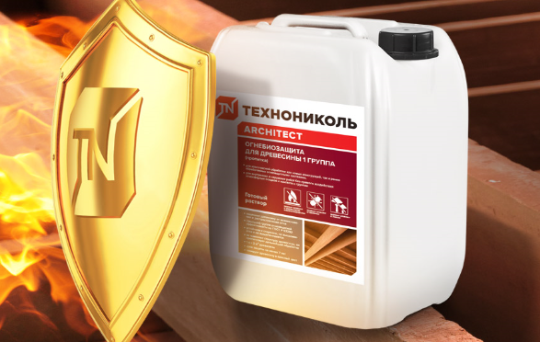
ОГНЕБИОЗАЩИТА
Современная, высокоэффективная, нетоксичная для людей и животных многокомпонентная система антипиренов и биоцидных добавок.
При воздействии высоких температур действующие вещества активизируются с изменением механизма термических превращений углеводной части древесного комплекса, благодаря чему обработанная древесина теряет способность самостоятельно поддерживать горение.

Slide 8
ОГНЕБИОЗАЩИТА
Сфера применения и преимущества
Для древесины, используемой внутри помещений и на открытом воздухе без прямого воздействия атмосферных осадков и контакта с грунтом.
Защита от огня
I (высшая) группа огнезащитной эффективности по НПБ 251-99
Пропитка защищает от возникновения и распространения огня, а также от воздействия насекомых и грибков. Переводит древесину в трудновоспламеняемый материал. Подходит для обработки как новых конструкций, так и ранее обработанных огнезащитными составами. Пропитка устойчива к старению, не высаливается и не выщелачивается. Не оказывает негативного воздействия на свойства древесины, не изменяет ее структуру, не препятствует дальнейшей обработке, склеиванию и окраске любыми ЛКМ. Гарантированный срок защиты не менее 7 лет. Подтверждено тестами.
Устойчивость к агрессивным средам
Устойчива к старению, не высаливается и не выщелачивается.
универсальность
Подходит для обработки как новых конструкций, так и конструкций, ранее обработанных огнезащитными составами.
Простота использования
Не препятствует дальнейшей обработке, склеиванию и окраске.
экологичный
Не оказывает негативного воздействия на свойства древесины, не изменяет ее структуру, существенно не изменяет естественного цвета древесины.
ОБЕСПЕЧИВАЕТ ЗАЩИТУ НА СРОК НЕ МЕНЕЕ 7 ЛЕТ

Slide 9
ХАРАКТЕРИСТИКИ
1.
Способ применения
2.
расход
Очистить обрабатываемую поверхность от пыли, опилок, стружки, старой краски. Если поверхность древесины поражена деревоокрашивающими грибами (синевой), рекомендуется первоначальная обработка отбеливателем для древесины.
Возможны два способа обработки:
1. Нанесение огнезащитного состава на поверхность древесины с помощью валика, кисти или любого разбрызгивающего устройства. Нанесение состава должно быть обильным и равномерным по всей обрабатываемой поверхности.
2. Погружение материала в антисептик. Время погружения в раствор - 30-60 минут. Данный способ наиболее эффективен для обработки большого количества древесины.
Работы по обработке древесины рекомендуется проводить при температуре окружающей среды и обрабатываемой поверхности не ниже +5°С. Обработанную древесину следует защитить от попадания воды и атмосферных осадков.
Суммарный расход для обеспечения огнезащитных свойств по I группе (трудногорючая древесина) должен составить не менее 500 г/м². Состав содержит краситель для контроля нанесения, цвет древесины изменяется на светло-красный.
3.
Форма выпуска
10 л, 20 л
4.
Меры предосторожности
Защитить стеклянные поверхности. При работе с препаратом использовать индивидуальные средства защиты: очки, перчатки. При попадании раствора на кожу или в глаза промыть большим количеством воды, при необходимости обратиться к врачу.
5.
Хранение и транспортировка
Беречь от детей. Транспортировать отдельно от пищевых продуктов. Хранить в плотно закрытой таре, предохранять от воздействия прямых солнечных лучей.
6.
Срок хранения
36 месяцев.

Slide 10
Спасибо за внимание!
Подробнее о продукте в разделе «Комплектующие» на сайте www.shinglas.ru
WWW.SHIGLAS.RU
8 800 200 05 65
ПРОЯЕССИОНАЛЬНЫЙЕ КОНСУЛЬТАЦИИ

